Slide 1
Навукова-даследчая работа на тэму:
“Яўрэйскае насельніцтва горада Полацка ў XIX-пач.XX стст.”
Аўтар: вучань 9 “А”класа
Сцільман Мікіта
Навуковы кіраўнік:
настаўнік гісторыі
Вішнеўская Юлія Валер’еўна

Slide 2
Магутная сіла беларускай зямлі дала асобны духоўны і знешні воблік беларускім яўрэям.
Змітрок Бядуля

Slide 3
Мэта работы:
даследаваць жыццё і дзейнасць яўрэйскага насельніцтва ў Полацку XIX- пач. XX стст.

Slide 4
Задачы:
1. Абагульненне матэрыялаў аб яўрэйскім насельніцтве горада ў XIX- пач. XX стст.
2. Вывучэнне жыццёвай дзейнасці яўрэйскага насельніцтва ў Полацку XIX- пач. XX стст.

Slide 5
Першыя звесткі аб яўрэях у Полацку
Захаваліся крыніцы, якія сведчаць пра знаходжанне яўрэяў у Полацку ў 1490 годзе (XV ст.)

Slide 6
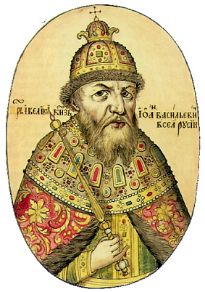
У 1563 годзе рускі цар Іван IV (Грозны), заняўшы Полацк, падчас Лівонскай вайны распарадзіўся, каб усе яўрэі горада хрысціліся. Тых, хто адмовіўся выконваць гэты загад (каля 300 чалавек) утапілі ў рацэ Заходняя Дзвіна.

Slide 7
Статыстычныя дадзеныя па насельніцтву г. Полацка 18-20 стст.

Slide 8
Яўрэі Полацка ўдзельнічалі ў палітычным жыцці таго бурнага часу, падтрымліваючы розныя партыі, першым чынам “Бунд” (Яўрэйская працоўная сацыял-дэмакратычная партыя)
Вынікам гэтага стаў яўрэйскі пагром 23 кастрычніка 1905 года.
Гэтыя падзеі былі асвечаны ў перыядычных выданнях таго часу.

Slide 9
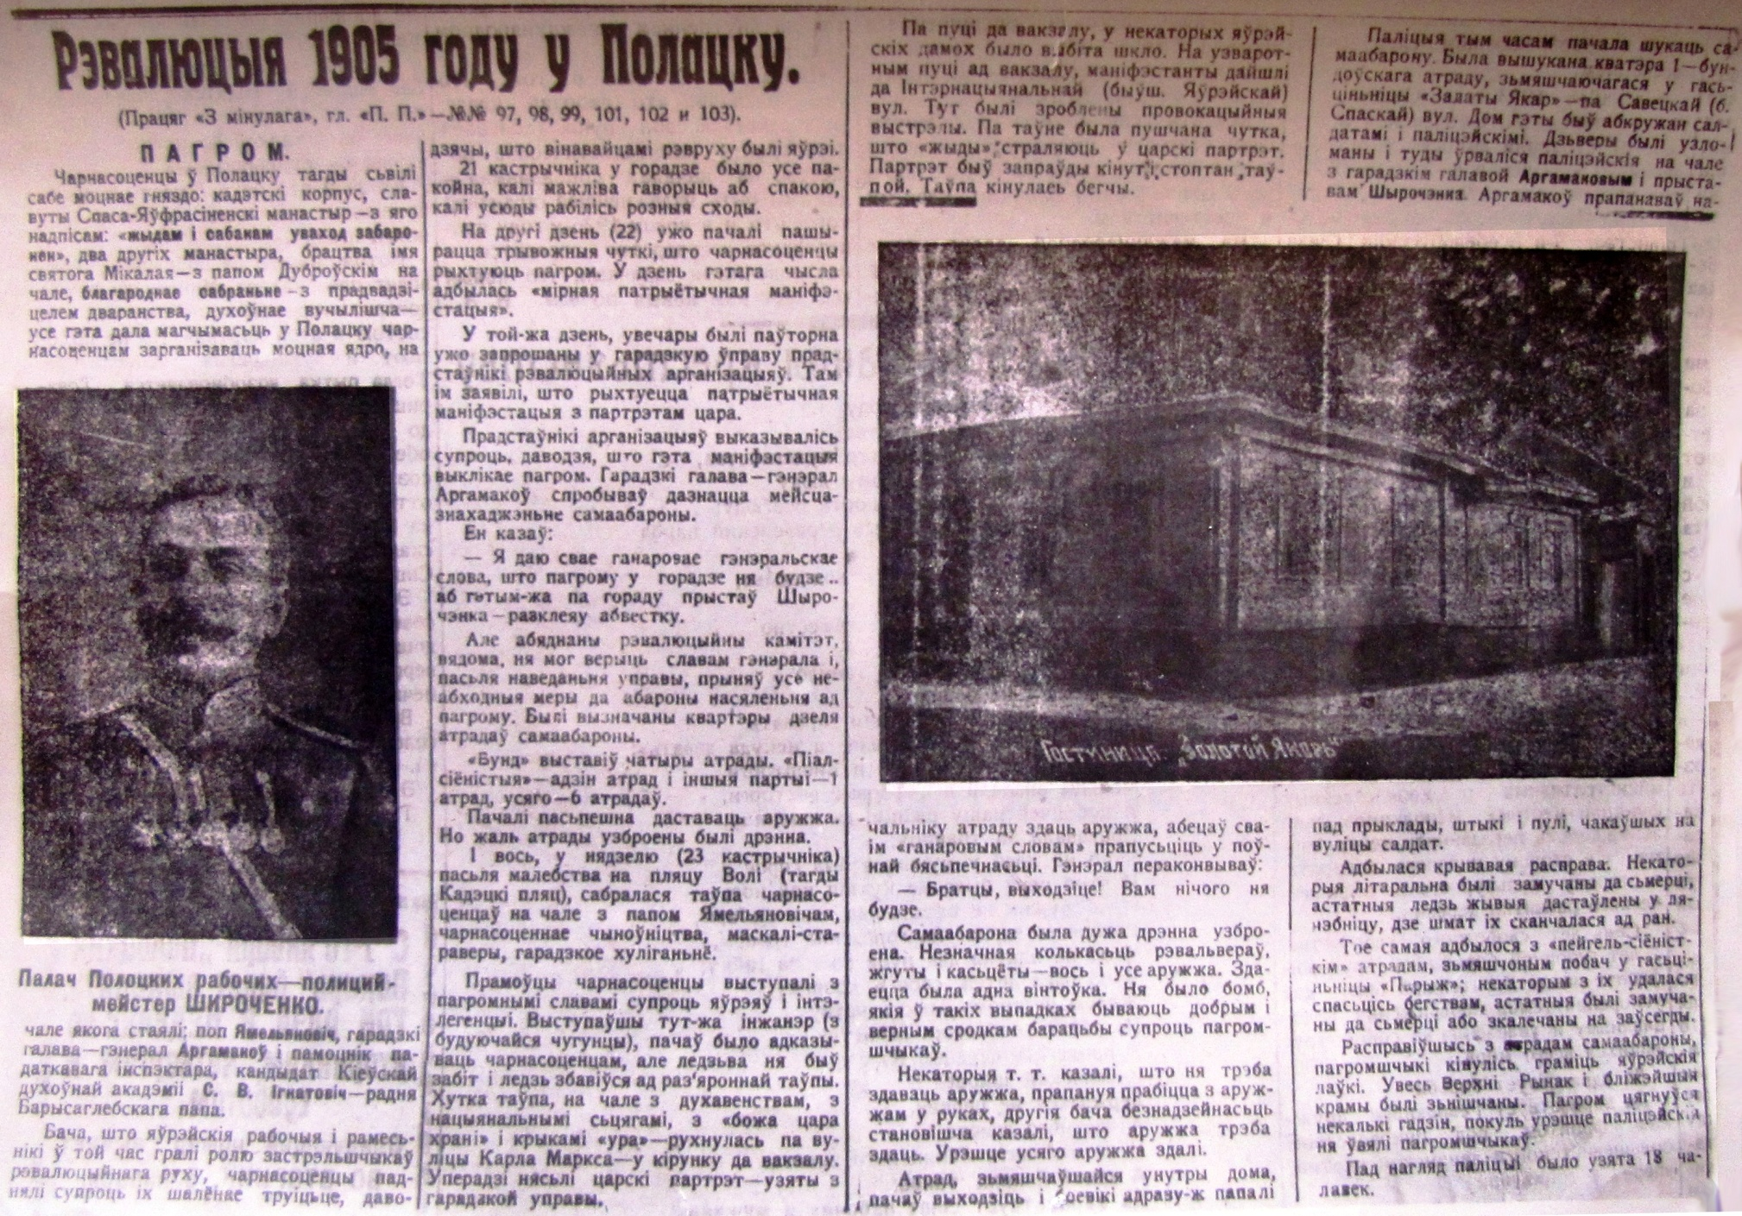

Slide 10
Асноўныя заняткі яўрэйскага насельніцтва Полацка у 19-пач 20 ст.
Гандаль
Рамяство

Slide 11
Статыстычныя дадзеныя заняткаў насельніцтва г. Полацка 19-20 стст.

Slide 12
У 1913 яўрэям у Полацку належалі:
4 аптэкі і 15 складоў аптэчных тавараў
7 булачных і
кандытарскіх
2 гасцініцы
усе 6 лазняў
цырульня
5 корчмаў
усе 6 майстэрань па рамонту гадзіннікаў,
паромныя станцыі
кінатэатр
3 друкарні
паравы млын
слясарная майстэрня
махоркавая фабрыка
каля 300 крамаў (у тым. ліку 67 бакалейных,
12 піўных,
10 абутковых
34 мануфактурныя)
Яўрэямі былі ўсе 12 лесапрамыслоўцаў
9 яўрэяў здавалі мэбляваныя пакоі,
6 займаліся гандлем збожжа.

Slide 13
Полацкае гета
Адным з самых жахлівых бакоў фашысцкага акупацыйнага рэжыму было правядзенне генацыду ў адносінах да асоб яўрэйскай нацыянальнасці.
Гета было створана праз 2-3 тыдні пасля акупацыі Полацка. Усіх яўрэяў перасялялі ў раён вуліц Камуністычнай, Гогалеўскай, Войкава, Інтэрнацыянальнай (былая Яўрэйская). На тэрыторыіі гета знаходзіліся амбулаторыя, банна-пральны камбінат, электрастанцыя, школа № 12, сінагога, пошта. Гета было абнесена дротам. З боку вуліцы Гогалеўскай быў надпіс “Гета”.

Slide 14
У гады вайны ў Полацку загінула каля 7 тыс. яўрэяў…

Slide 15
У Полацку ў кан. 19 – пач. 20 стст., нарадзіліся прадстаўнікі яўрэйскай нацыянальнасці, якімі па праву можа ганарыцца яўрэйскі народ.

Slide 16
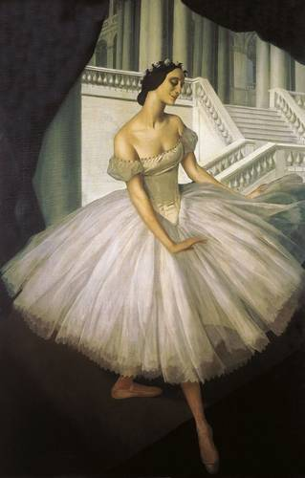
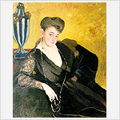
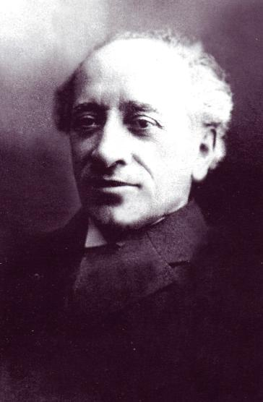
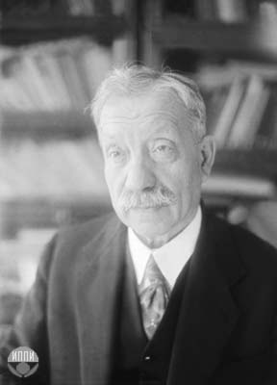
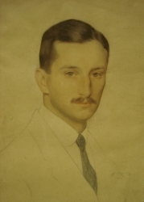
Знакамітыя прадстаўнікі яўрэйскага народу
Марыя (вядомая пісьменніца Мэры Энцін)
Аляксандр Альтшулер (оперны спявак і рэжысёр Альтуці)
Савелій Сорын
Барыс Галёркін
Гельштэйн Элізар Маркавіч
Каем Язэп Юр'евіч
Рэйнус Абрам Міхайлавіч

Slide 17

Дзякўй за ўвагу

